Slide 1

CHỦ ĐỀ 9
NHỮNG NGƯỜI SỐNG QUANH EM VÀ
NGHỀ TRUYỀN THỐNG QUÊ HƯƠNG

Slide 2

CHỦ ĐỀ 9
NHỮNG NGƯỜI SỐNG QUANH EM VÀ
NGHỀ TRUYỀN THỐNG QUÊ HƯƠNG
(TUẦN 32)

Slide 3

Khởi động
TRÒ CHƠI
ĐỐ BẠN NGHỀ GÌ?
Luật chơi:
Một bạn lên trước lớp dùng ngôn ngữ cơ thể diễn tả những hành động, việc làm của một nghề, các bạn khác sẽ đoán nghề mà bạn vừa thể hiện.

Slide 4
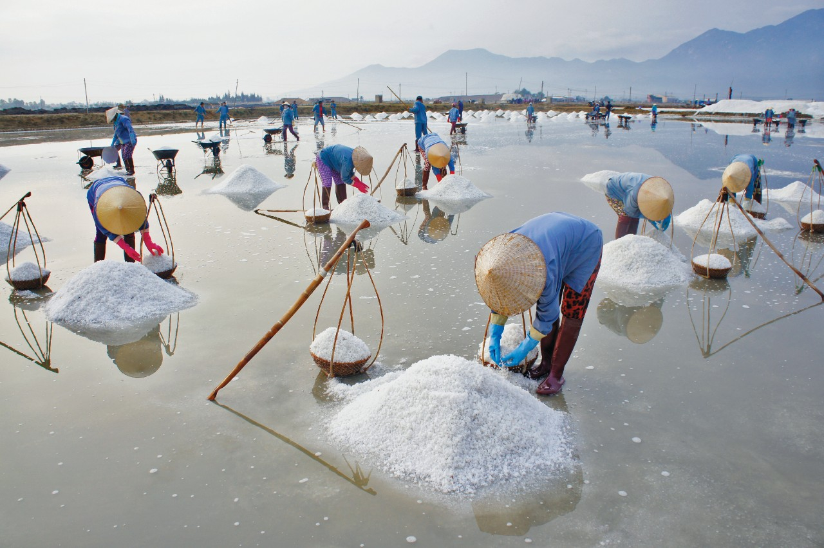
Hoạt động 1: Nhận diện về nghề truyền thống
1. Nêu tên nghề truyền thống

Slide 5

Hoạt động 1: Nhận diện về nghề truyền thống
1. Nêu tên nghề truyền thống

Slide 6
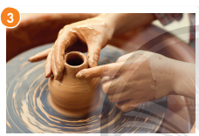
Hoạt động 1: Nhận diện về nghề truyền thống
1. Nêu tên nghề truyền thống

Slide 7
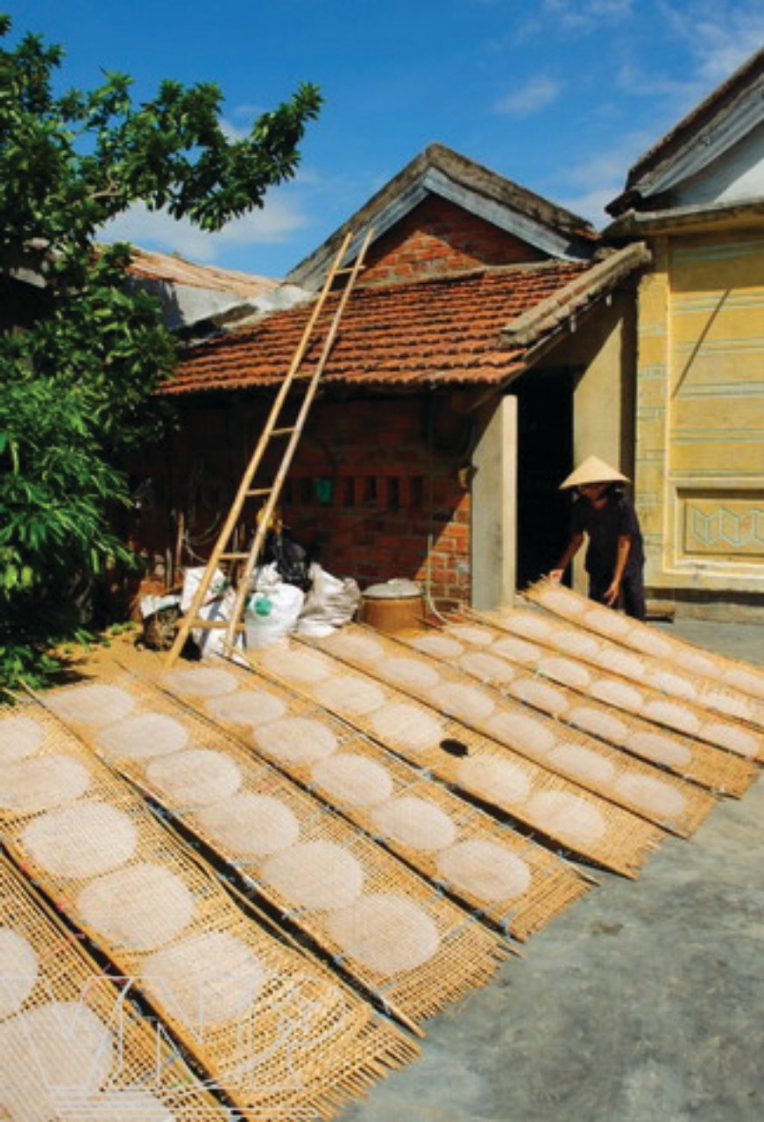
Hoạt động 1: Nhận diện về nghề truyền thống
1. Nêu tên nghề truyền thống

Slide 8
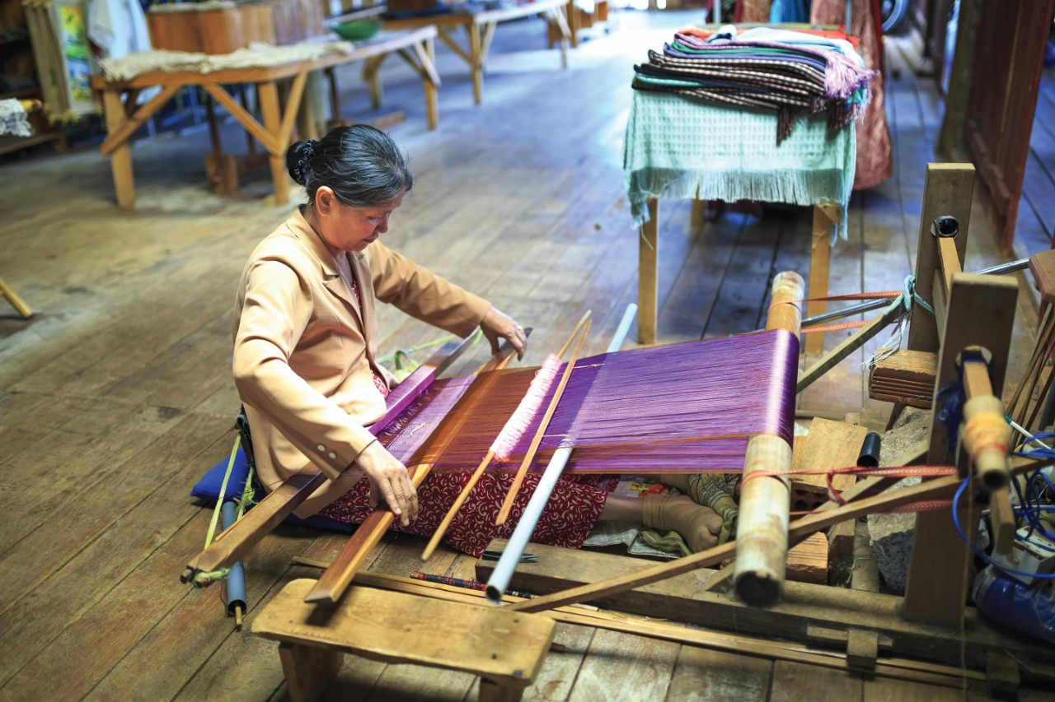
Hoạt động 1: Nhận diện về nghề truyền thống
1. Nêu tên nghề truyền thống

Slide 9
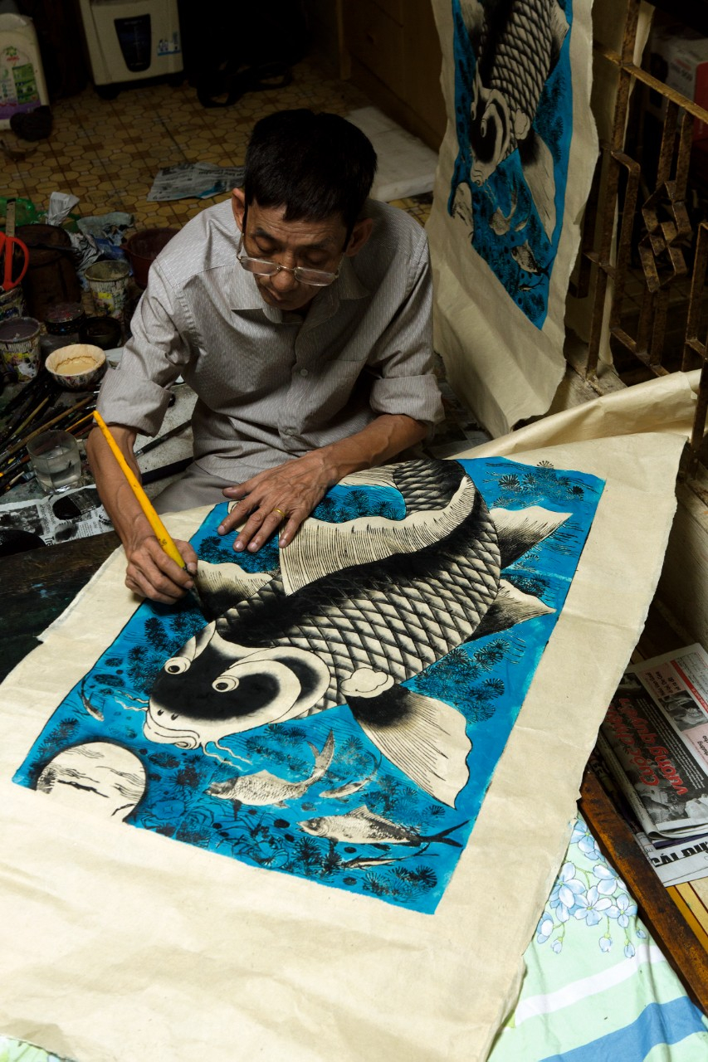
Hoạt động 1: Nhận diện về nghề truyền thống
1. Nêu tên nghề truyền thống

Slide 10

Hoạt động 1: Nhận diện về nghề truyền thống
2. Chia sẻ với bạn về một nghề truyền thống ở địa phương mà em yêu thích.
Gợi ý:
- Tên của nghề;
- Địa chỉ của làng nghề đó;
- Lí do em thích nghề đó.

Slide 11
Hoạt động 2: Xây dựng phiếu thu thập thông tin về nghề truyền thống ở địa phương
Gợi ý:
+ Bước 1: Xác định những thông tin chính cần thu thập về nghề truyền thống ở địa phương như: Tên nghề; Sản phẩm của nghề; Nguyên liệu, dụng cụ, … cần có để làm ra sản phẩm; Cách làm để tạo ra sản phẩm; Lợi ích của sản phẩm (sản phẩm được sử dụng để làm gì ?).
+ Bước 2: Làm phiếu thu thập thông tin về nghề truyền thống ở địa phương.

Slide 12
Hoạt động 2: Xây dựng phiếu thu thập thông tin về nghề truyền thống ở địa phương
+ Theo em để tìm hiểu những thông tin về nghề truyền thống ở địa phương như trong phiếu đã thiết kế, các em có thể tìm hiểu ở đâu, qua những kênh thông tin nào và ai có thể giúp các em tìm hiểu?
+ Các em sẽ phân công các thành viên trong nhóm như thế nào để tìm hiểu nghề truyền thống ở địa phương?

Slide 13

Xin chân thành cảm ơn

